Slide 1
শুভেচ্ছা

Slide 2
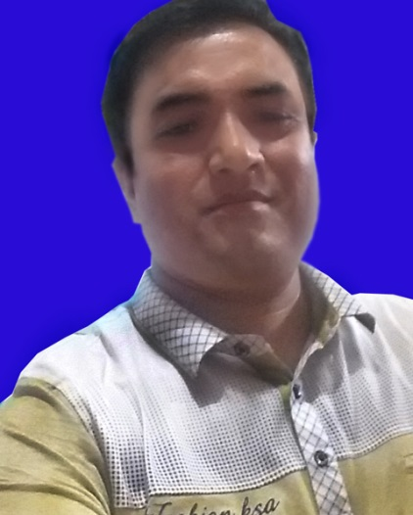
পরিচিতি
মো: রেজাউল ইসলাম
সহকারী শিক্ষক
ভাদুরিয়া স্কুল এন্ড কলেজ
নবাবগঞ্জ, দিনাজপুর।
01712620748
fmrezacom@gmail.com
শ্রেণি : 8ম
বিষয় : বাংলা প্রথম পত্র
(সাহিত্য কণিকা)
সময় : ৪৫মি:
তারিখ : ১০/10/201৯খ্রি:

Slide 3
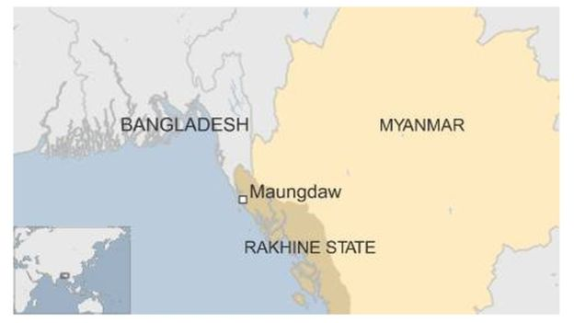
বাংলাদেশ
মিয়ানমার
মংডু
মংডু যাওয়ার পথ
Notes:
শিক্ষক ট্রিগার এনিমেশন গুলো ব্যবহারের মাধ্য মংডু যাবার পথ দেখিয়ে পাঠ শিরোনাম বাহির করবেন।

Slide 4
মংডুর পথে
লিখেছেন- বিপ্রদাশ বড়ুয়া

Slide 5
এই পাঠ শেষে শিক্ষার্থীরা ………
* বিপ্রদাশ বড়ুয়ার পরিচয় বলতে পারবে।
* কিছু নতুন শব্দের অর্থ বলতে পারবে।
* লেখক মংডুতে যা যা দেখেছেন তা বর্ণনা করতে পারবে।
* মংডুর মানুষের জীবনযাত্রা বর্ণনা করতে পারবে।

Slide 6
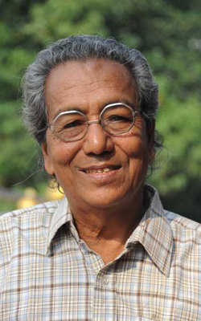
জন্ম: ১৯৪০খ্রি:
অগ্রণী ব্যাংক শিশুসাহিত্য ও বাংলা একাডেমী পুরস্কার লাভ করেন।
জন্মস্থান:
চট্রগ্রামের ইছামতী গ্রামে
ঢাকা
বিশ্ববিদ্যালয় থেকে বাংলা বিষয়ে স্নাতকোত্তর ডিগ্রি লাভ করেন।
গাঙচিল,
যুদ্ধজয়ের গল্প, কুমড়োলতা ও পাখি ইত্যাদি উল্লেখযোগ্য রচনা
বাংলা একাডেমির সহকারী পরিচালক হিসেবে কর্মরত ছিলেন।
তিনি গল্প, নাটক,
উপন্যাস ও প্রবন্ধ রচনা করেন।
বিপ্রদাশ বড়ুয়া

Slide 7
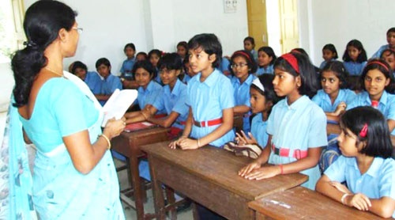
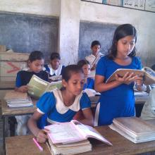
আদর্শ পাঠ
সরব পাঠ

Slide 8
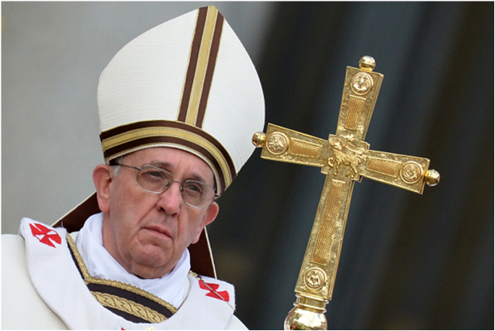
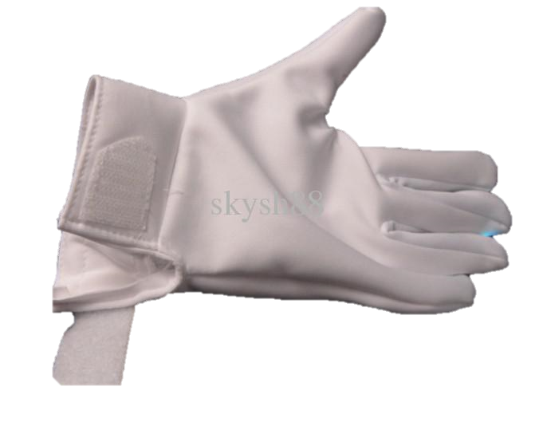
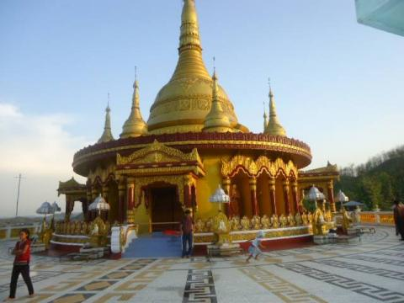
নতুন শব্দ
পাদরি
খ্রিষ্টান ধর্ম প্রচারক
গ্লাভস
হাতমোজা
প্যাগোডা
বৌদ্ধ মন্দির

Slide 9
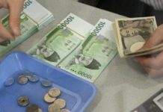
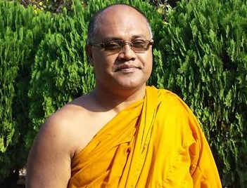
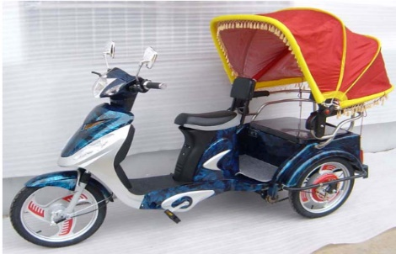
নতুন শব্দ
চ্যা
মিয়ানমারের টাকা
মহাথেরো
বৌদ্ধ ধর্মীয় প্রধান
পাইক্যা
তিন চাকার রিক্সা

Slide 10
একক কাজ
প্যাগোডা, পাদরি, চ্যা শব্দগুলি ব্যবহারের মাধ্যমে ২টিকরে বাক্য রচনা কর।

Slide 11
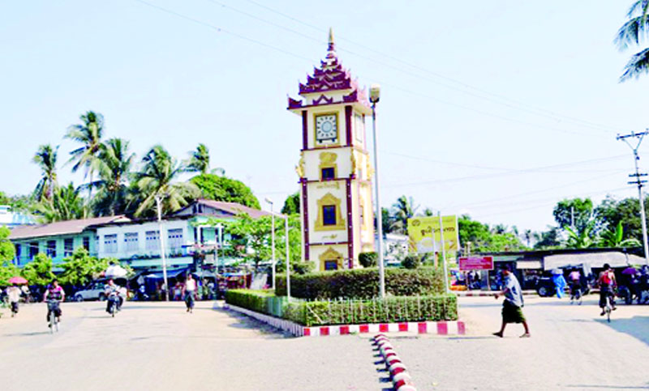
লেখক কোথায় গিয়েছিলেন?
টেকনাফের ওপারে নাফ নদী পার হয়ে মিয়ানমারের পশ্চিমের শহর মংডুতে।

Slide 12
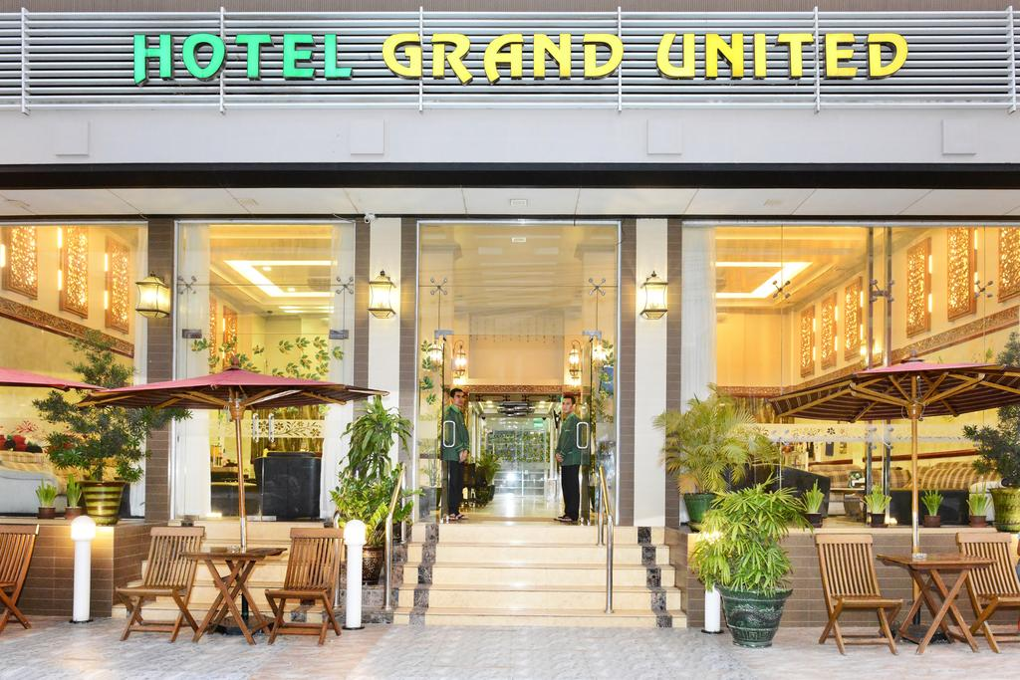
লেখক সেখানে কোন হোটেলে উঠেছিলেন?
লেখক মংডুতে গিয়ে ইউনাইটেড হোটেলে পৌছেন। কিন্তু সেখানে জায়গা না পেয়ে কাঠের মেঝের একটি সাধারণ হোটেলে ওঠেন।

Slide 13
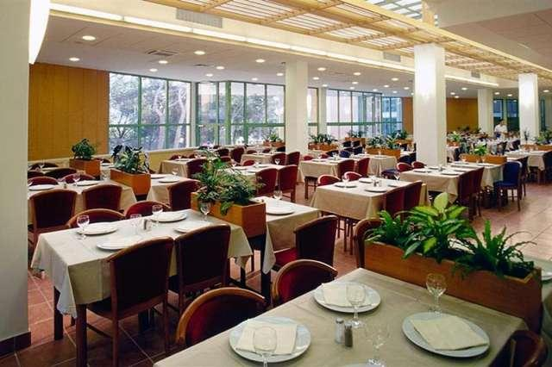
লেখক কোথায় রাতের খাবার খেয়েছিলেন?
লেখক মংডুতে চীন থেকে আমদানি করা ঝকঝকে টেবিল-টুল সম্বলিত রয়েল রেস্তরায় রাতের খাবার খেয়েছিলেন।

Slide 14
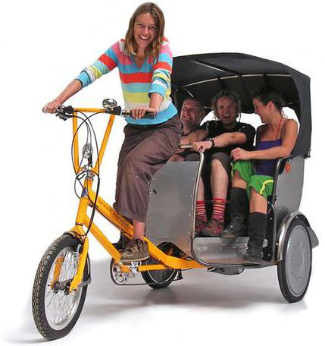
লেখক সেখানে কি দেখতে পেয়েছিলেন?
পাইক্যা
চলার পথে লেখকের চোখে পড়েছে পাইক্যা। পাইক্যা হচ্ছে তিন চাকার রিকশার অনুরূপ একটি যানবাহন।

Slide 15
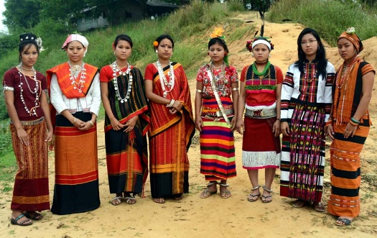
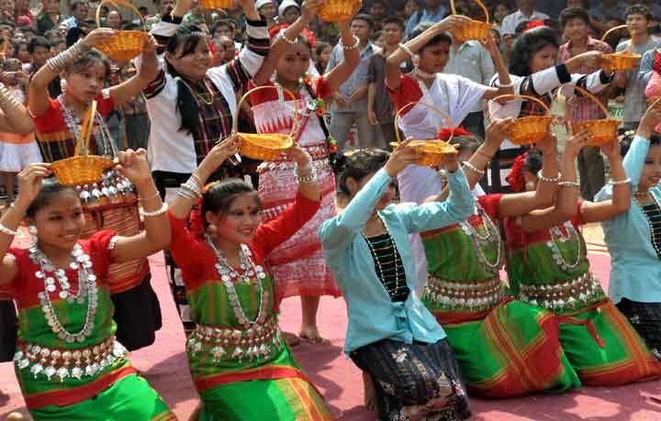
বর্মিদের পোষাক ও আচার অনুষ্ঠান কেমন ছিল?
বর্মিদের পোষাক পরিচ্ছদ ও আচার অনুষ্ঠান। বর্মিরা লুঙ্গি পরেন। মেয়েরা পরেন লুঙ্গি ও ঝলমলে ব্লাউজ জাতীয় জামা।

Slide 16
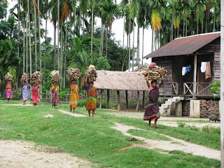
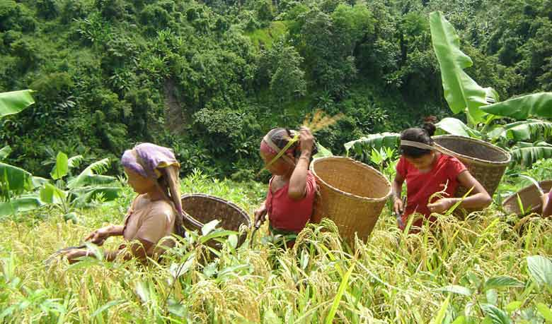
পথে চলতে চলতে লেখক কি দেখতেপান?
পথে চলতে চলতে লেখকের চোখে পড়ে বর্মিদের বাড়িঘর ও জীবণ জিবিকা।

Slide 17
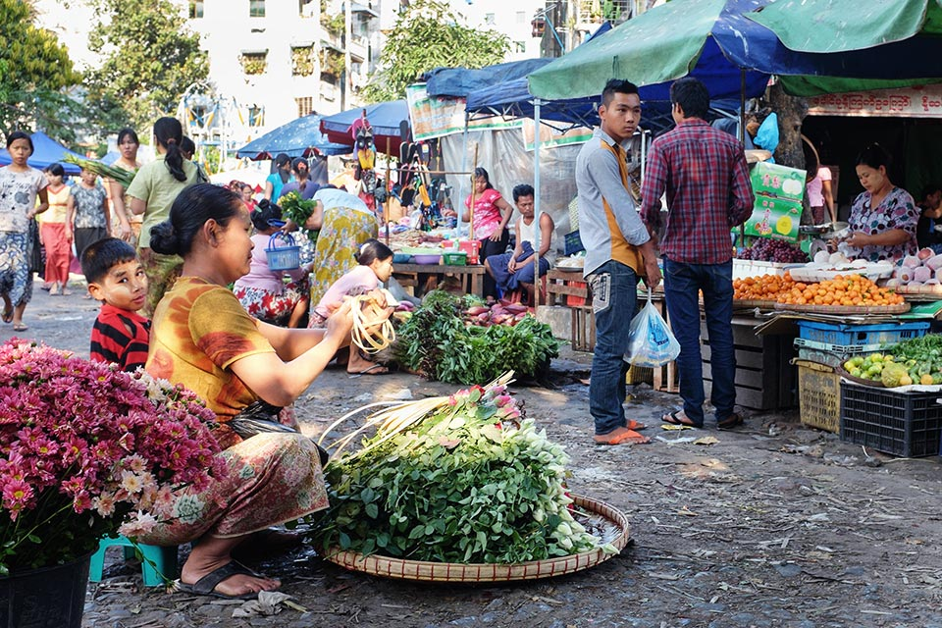
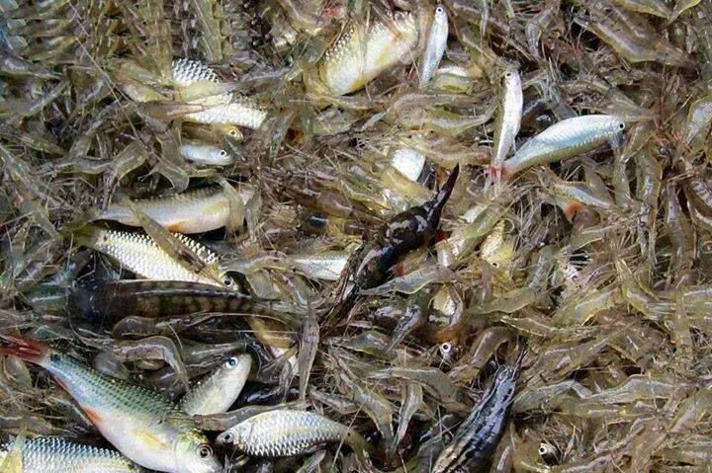
বাজারে গিয়ে লেখক কী দেখতেপান?
বর্মিরা কাঁচা তরকারী ও মাছ বিক্রি করছে। চিংড়ির কিলো মাত্র ৪শ থেকে ৫শ চ্যা। টাকায় ৪০ থেকে ৫০ টাকার মধ্যে।

Slide 18
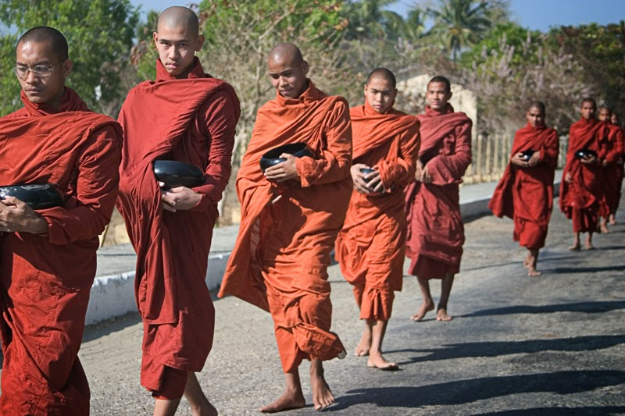
পথে ঘাটে লেখক কী দেখতেপান?
পথে ঘাটে ফুঙ্গি। সকালে তারা খালি পায়ে ভিক্ষা করতে বের হন। ভিক্ষে ছাড়া ফুঙ্গি বা ভিক্ষুদের চলবে না। ভিক্ষাই তাদের জীবিকা।

Slide 19
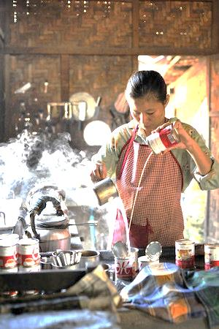
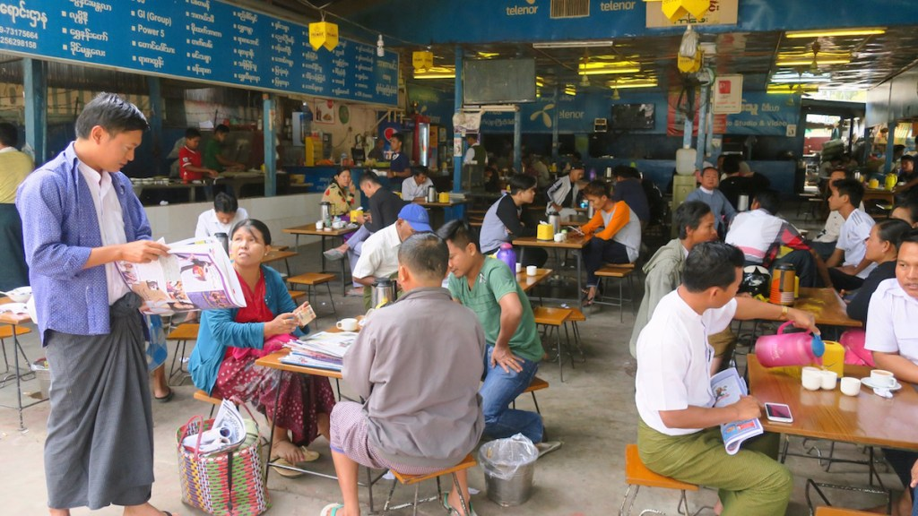
লেখক কোথায় চা পান করেছিলেন?
বর্মি নারী দ্বারা পরিচালিত টি ষ্টল যেখানে
লেখক চা পান করেছিলেন।

Slide 20
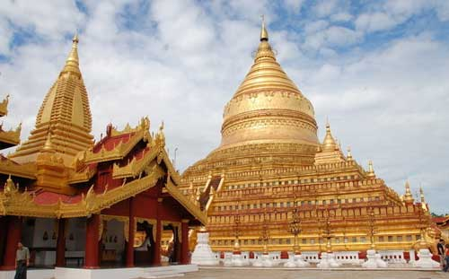
লেখক সেখানে দৃষ্টিনন্দন কি দেখতে পান?
দৃষ্টিনন্দন কারুকাজে নির্মিত প্যাগোডা যা বৌদ্ধদের ধর্মীয় উপাসনালয় হিসেবে পরিচিত।

Slide 21
দলীয় কাজ
মংডুতে লেখকের দেখা জিনিসগুলোর একটি তালিকা তৈরি কর।
ক এবং গ দল
“মংডুর পথে” ভ্রমন কাহিনীর আলোকে ফুঙ্গিদের জীবনযাত্রা বর্ণনা কর।
খ এবং ঘ দল
Notes:
শিক্ষার্থীদেরকে ক, খ, গ, ঘ এই চারটি দলে বিভক্ত করে ক ও গ দলকে প্রথম কাজটি এবং খ ও ঘ দলকে ২য় কাজটি করার জন্য বলতে হবে। শিক্ষক প্রত্যেক দলের কাছে গিয়ে তাদের দলীয় কাজের তদারকী করবেন এবং দলনেতার কাছথেকে কাজ জমা নিয়ে মূল্যায়ন করবেন।

Slide 22
মূল্যায়ন
প্যাগোডা কী?
মংডু শহরটি কোন নদীর তীরে অবস্থিত?
বিপ্রদাশ বড়ুয়া কি কি পুরস্কার লাভ করেন?

Slide 23
মূল্যায়ন
সঠিক উত্তরে ক্লিক করুন।
১. বিপ্রদাশ বড়ুয়া কত সালে জন্ম গ্রহন করেন?
(ক) ১৮৮৯
(খ) ১৯৪০
(গ) ১৯৭২
(ঘ) ১৯৭৬
২. মিয়ানমারের বৌদ্ধ ভিক্ষুদের কী বলা হয়?
(ক) পুরোহিত
(খ) ব্রাহ্মণ
(গ) ফুঙ্গি
(ঘ) মহাথেরো

Slide 24
বাড়ির কাজ
তোমার ব্যক্তিগত একটি ভ্রমনের বিবরণ দাও।

Slide 25
ধন্যবাদ

